Slide 1

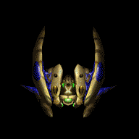

Bit 13’s Projects
Bit 13’s Projects
ARBITER
ARBITER
ARBITER
팀 장 :
이 성 규
팀 원 :
박 영 주
송 호 천
유 한 구
이 민 용
정 기 욱

Slide 2




Index
1.
Background
2.
What is Arbiter
3.
System Architecture
4.
Core Techniques
5.
Arbiter Service
6.
Conclusion
7.
Development Environment
8.
References

Slide 3
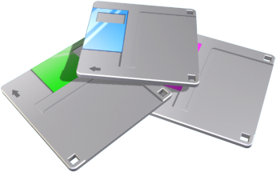

S/W illegal copying
50%
40%
30%
20%
10%
48%
미 국
뉴질랜드
오스트리아
영 국
일 본
한 국
자료출처 : B S A

Slide 4

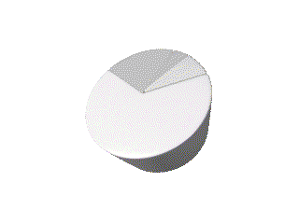
S/W 불법 복제율 추이
한국 평균
세계 평균
100
90
80
70
60
50
40
30
20
10
0
1998
1999
2000
2001
2002
2003
2004
2005
2006
출처:정보통신정책연구원
Notes:
우리나라 소프트웨어 불법복제율이 10%p 낮아지면 2조 9000억 원의 GDP 증가와 1만 8000여 개의 고소득 일자리 창출, 8870억 원 규모의 조세 수입 증가 효과를 볼 수 있다
우리나라 소프트웨어 불법복제율이 45%로 2005년에 비해 1%p 가량 낮아졌으나 피해액은 전년보다 4000만 달러 증가한 4억 4000만 달러로 나타났다.
사무용소프트웨어연합(BSA,)이 15일 전 세계 동시에 발표한 ‘소프트웨어 불법복제율 조사 보고서’에 의하면, 우리나라 불법복제율은 2002년 이후 지속적으로 하락하는 추세를 보이고 있지만 여전히 세계평균 35%를 크게 웃돌고 있는 것으로 나타났다.

Slide 5







Binary 공개 Vs Binary 비공개 방식
공개 방식
비공개 방식
보 안
속 도
유 지
적 용
Binary 비공개방식
Binary 공개방식
개발자
Binary 일부배포
사용자
Install시에 인증
Binary 전송
Binary 전체배포
필요Binary요청
Install시에 인증

Slide 6






What is ‘Arbiter’?
Code
Security
Code
Maintenance
Code
Encryption
Arbiter
Developers
Solution
Service
Code
Practicality
Code
Secretion
Code
Excution
Speed
Notes:
ARBITER는 바이너리 코드 비공개 방법을 쓰고 있습니다.
기존 바이너리 코드 비공개 방식은 바이너리 비공개 방식은 빠른 네트워크 환경을 전제로 한 방식입니다.
그러나 ARBITER는 우리가 만든 인스톨 쉴드를 통해 커널단에서 바이너리 코드를 숨겨주고 오직
ARBITER의 서비스를 통해서만 접근해 실행파일을 실행하는 방법을 쓰고 있습니다
이는 네트워크 환경이 없는 환경에서 바이너리 코드를 보호해주는 방식으로 기존의 비공개 바이너리 방식을
단점을 보완해 줄 수 있습니다

Slide 7



System Architecture
Install System
Arbiter Service
Arbiter Filter Driver
Windows Kennel
Dummy EXE
User
Dummy EXE
Arbiter Service
Dev
NSIS
Arbiter Filter Driver
Kennel
DLL
Windows Kennel
Notes:
가장 상단의 NSIS(Nullsoft scriptable install system)은 공개용 인스톨 쉴드로 이를 통해 GUID를 가진 가짜 PE을 만들어 주게 되며,
진짜 PE파일은 Windows Kennel System 상에 위치한 Arbiter Filter Driver에 의해 감춰지고 이때 진짜 PE파일에 처음 부여된 GUID를 부여합니다.
ARBITER SERVICE는 가짜 PE파일을 실행시 ARBITER FILTER DRIVER를
통해 감춰진 진짜 PE파일과 처음 NSIS로 만들어진 가짜 PE 파일의
GUID를 비교해 매치되는 진짜 PE파일을 실행 시켜줍니다.

Slide 8
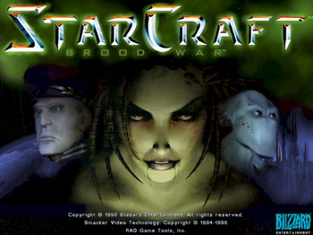

Core Techniques
Original
EXE File
Resource 추출
ex) StarCraft.exe
Dummy
EXE File
Arbiter
Install Wizard
Resource
삽입
ex) StarCraft.exe

Slide 9
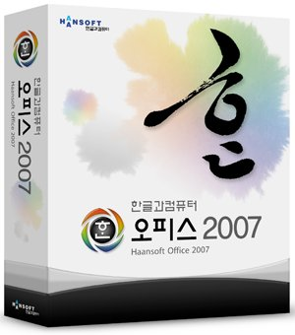




Arbiter Service
Service List
Dummy
EXE File
Dummy
EXE File
ex) StarCraft.exe
ex) StarCraft.exe
Notes:
가장 상단의 NSIS(Nullsoft scriptable install system)은 공개용 인스톨 쉴드로 이를 통해 GUID를 가진 가짜 PE을 만들어 주게 되며,
진짜 PE파일은 Windows Kennel System 상에 위치한 Arbiter Filter Driver에 의해 감춰지고 이때 진짜 PE파일에 처음 부여된 GUID를 부여합니다.
ARBITER SERVICE는 가짜 PE파일을 실행시 ARBITER FILTER DRIVER를
통해 감춰진 진짜 PE파일과 처음 NSIS로 만들어진 가짜 PE 파일의
GUID를 비교해 매치되는 진짜 PE파일을 실행 시켜줍니다.

Slide 10
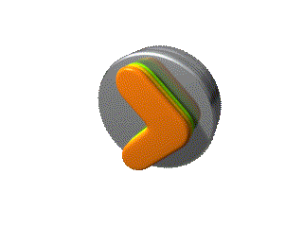




Core Techniques
ex) StarCraft.exe
Original
EXE File
File System
Dummy
EXE File
Arbiter F.S.F.D
Hooking을 이용한 파일 은닉

Slide 11



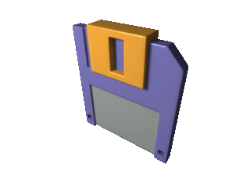
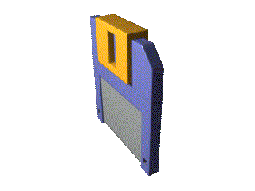

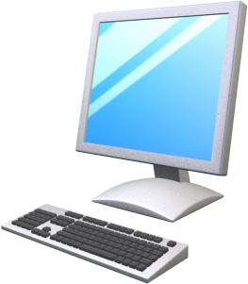
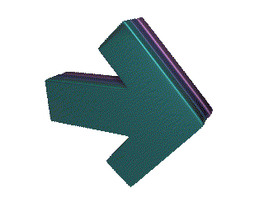

Arbiter Service
ArbiterInstall Wizard
개발 업체
Setup File
Arbiter Included
User
User

Slide 12










Installation Process
Original
EXE File
Arbiter Service
folder
Setup File
folder
Dummy
EXE File
Original
EXE File

Slide 13



EXE Code Execution
Original
EXE File
Arbiter Service
Arbiter F.S.F.D
RUN
Original
EXE File
Original
EXE File
Dummy
EXE File

Slide 14
Conclusion
1.
Original exe를 은닉을 통한 cracking 사전 방지
ex) Cheat engine을 통한 cracking을 방지
2.
개발업체에서 기존과 같은 방법으로 SETUP파일생성
ex) Arbiter Install Wizard를 통한 SETUP파일 생성)
3.
사용자의 입장으로부터 똑같은 소프트웨어 사용 효과
4.
개발업체 또는 개인의 저작권을 보호

Slide 15
Development Environment
Windows Server 2003 SP1
Visual Studio 6.0
Visual Studio 2005 (.net frame work 2.0)
Windows DDK 3790.1830
NSIS (Nullsoft scriptable install system) 2.27
Adobe Photoshop CS2

Slide 16
Book Reference
Windows 시스템 실행파일의 구조와 원리
Windows 구조와 원리 그리고 Code
Windows NT/2000 (Native API Reference)
Windows Driver Model
드라이버 개발자를 위한 윈도우 파일 시스템
Windows Internals
EXPLOITING SOFTWARE : How to break Code

Slide 17
Web Site Reference
www.microsoft.com/Korea/MSDN/smartclient/
www.msdn.microsoft.com/msdnmag/
www.simpleisbest.net/
www.driveronline.org/
www.kosr.org/
www.delphi.co.kr/
www.dbguide.com/
www.devpia.com/
http://nsis.sourceforge.net

Slide 18


Q & A
&

